Slide 1
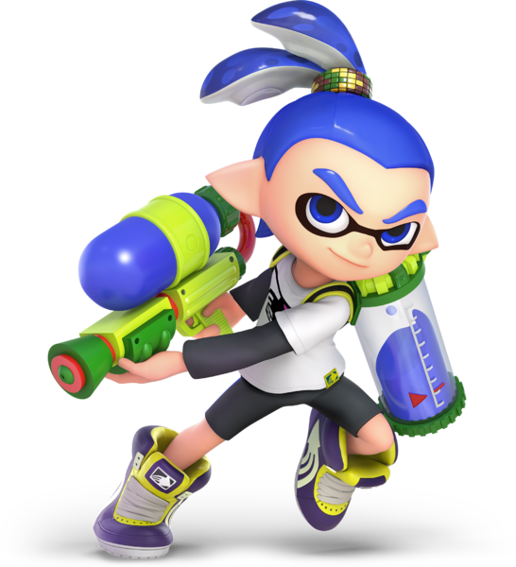
To + verb(動詞)
Review Game

Slide 2
How to play:
Each team picks a prefecture that they want to go to.
You have 15 seconds to write one famous thing that you can do in that prefecture.
If more than 1 team wants to go to the same prefecture, then they must Janken. Whoever wins get the prefecture.
If your team wants challenge another team for their prefecture, then you must Janken. If the challenger wins they get the prefecture. If the challenger loses the other team gets one of the challengers prefectures.
The team with the most prefectures wins.

Slide 3
How to play:
各チームが行きたい都道府県を選びます。
15秒以内にその都道府県でできる有名なことを1つ書いてください。
同じ都道府県に行きたいチームが複数いる場合は、ジャンケンをしてください。勝った方がその都道府県を手に入れることができます。
自分のチームが他のチームの都道府県に挑戦したい場合は、自分も挑戦しなければなりません。挑戦者が勝てば、その都道府県を獲得できます。挑戦者が負けた場合は、他のチームが挑戦者の都道府県を1つ獲得します。
最も多くの県を獲得したチームが勝ちとなります。

Slide 4
例えば：
We want to go to Kyoto to see Maiko-san.
We want to go to Hokkaido to make snowmen.

Slide 5
